Slide 1

图计算在in的实践
——大数据组@in
小明

Slide 2

关于in
图片社交App
用户数量超过6000w，90%是妹纸
版本上男女有别
Notes:
关于in，1、全国最大的图片社交App；2、上线由1年半的时间，图片社交app，在去年的这个时候，也就是去年的12月份，突破1000w用户
3、男生用男生版，有女生版。

Slide 3
大纲
图计算以及GraphX介绍
GraphX在in的两个应用介绍
基于GraphX的展望
Notes:
目的是：对想要用图计算的童鞋一点启蒙和启发，对正在用图计算的童鞋一点参考

Slide 4
图计算和GraphX的介绍
图计算的相关介绍
GraphX的介绍
Notes:
第一大部分，分为两个小部分。

Slide 5
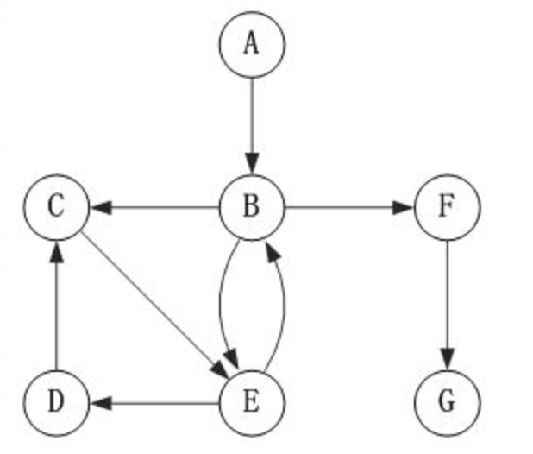
图
对网络的抽象，表示一组物体之间关系
图的结构
顶点、边、方向、度、关节、半径、子图、树、森林等
图算法
检索、求最短路径、PageRank、连通分量等
Notes:
，

Slide 6
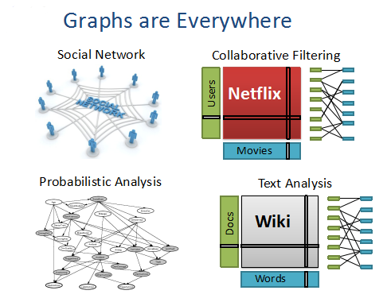
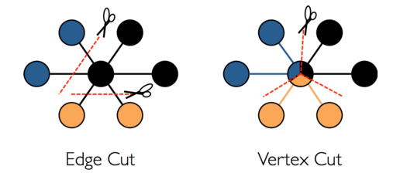
图计算
对现实世界问题进行图结构的抽象化并进行计算
图计算的作用
社交网络：派系检测、三角形计算等
推荐系统：随机游走、SVD++
文本分析
概率分析
典型的分布式图计算框架
Pregel：出自Google，边分割
GraphLab：卡内基梅隆大学，较早的开源框架，点分割
GraphX：伯克利大学，点分割

Slide 7
GraphX
基于Spark RDD进行存储和计算
基于BSP计算模型（Bulk Synchronous Parallel）
接口扩展方便
社区环境活跃
Notes:
特点，原因

Slide 8
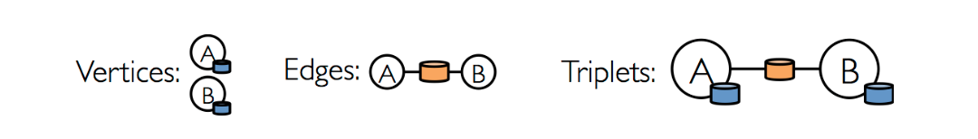
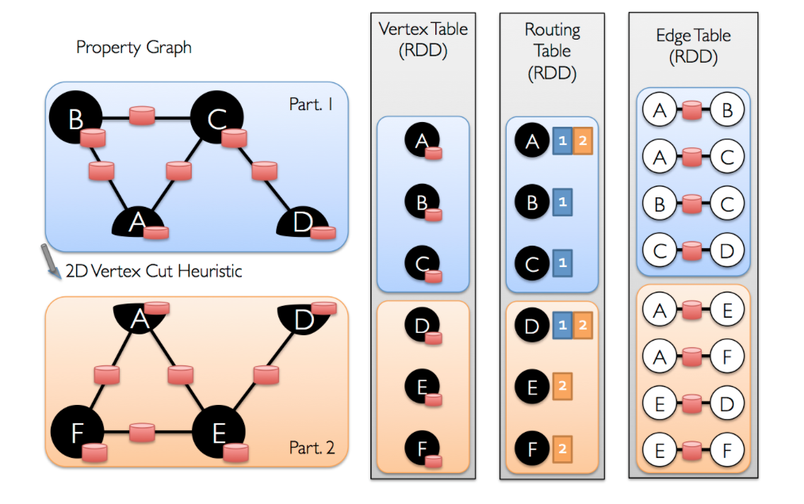
GraphX的概念
边
点：src，dst
Triplet
GraphX的 模型
Edge RDD-> routing RDD->Vertex RDD
Vertex table（Vertex RDD,routing RDD），Edge table .

Slide 9
Spark GraphX之图算法
PageRank
connectedComponents
triangleCount
ShortestPaths
SVD++

Slide 10
GraphX在in的两个应用介绍
用户影响力的计算
二度关系的计算

Slide 11
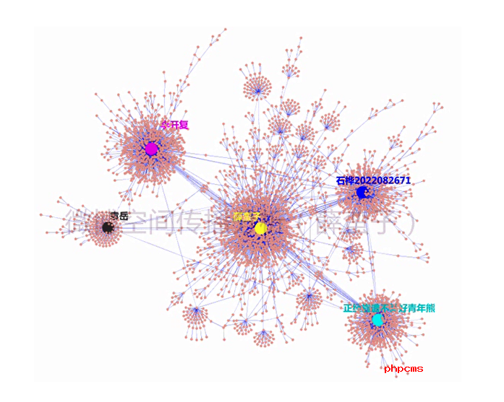
用户影响力
在社交网络中衡量一个用户受欢迎程度
意义
发现潜在的影响力大的用户
根据用户影响力的变化，估计用户的生长趋势和成长阶段
为业务活动提供参考

Slide 12
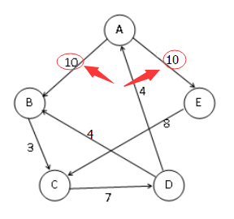
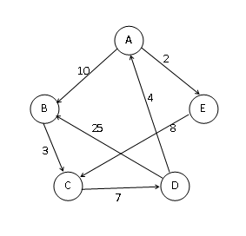
算法的选择
PageRank（借鉴网页排名）
算法的改进
使用适合in场社交景的初始图（左图是原PR值传播，右图是修改后的传播）
Notes:
pr计算的初始值是0.85
迭代30轮

Slide 13
计算的过程
准备图
src发送消息
dst聚合消息
否
收敛
构建图
计算边的
权重
是
输出图
性能优化
及时做checkpoint，可以提高运行速度
每次迭代结束时都要释放本步临时cache的RDD

Slide 14
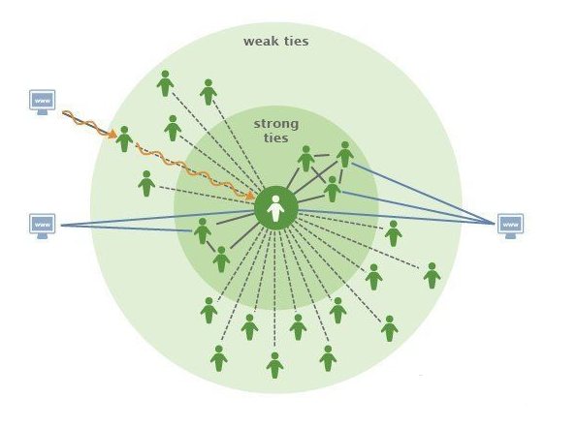
模型需要考虑点
关系强弱区分
时间衰减
排除垃圾用户
削减马太效应
Notes:
马太效应 ，老的模型＋新的模型

Slide 15
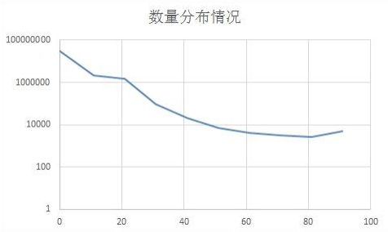
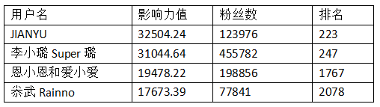
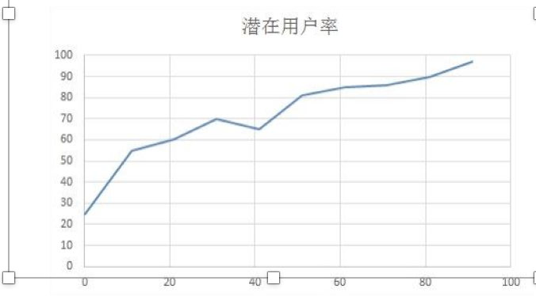
计算结果
结果是金字塔模型
能发现部分潜在用户
为运营活动提供参考

Slide 16

二度关系计算
二度关系是六度关系中的二级关系，即朋友的朋友
意义
寻找兴趣相同的人
寻找可能的熟人

Slide 17

使用的计算方式
基于aggregateMessages消息发送操作
计算的过程
每个点都将自己id传给终点
每个点将第一步收到的点传给终点
构建图
src发送自己id
dst聚合消息
聚合消息
发送收到的消息

Slide 18
二度计算的实时图计算尝试（Streaming＋GraphX）
初始化图->获取数据->构件子图->合并图->二度计算->输出结果
存储的代价太大
Notes:
存储到内存中，

Slide 19
基于GraphX的业务展望
推荐系统的改进
社区网络探测
Notes:
第三部分会一笔带过后面将要进行的一些规划

Slide 20
基于图的推荐改进
照片的推荐改进
人的推荐改进
社区发现
使用图计算实现社区发现算法（Louvain算法）
Notes:
1、在图上，基于一些推荐的理论，进行推荐的改进

Slide 21

加入我们
推荐系统攻城师
复杂网络挖掘攻城师
联系方式
HR微信： ➡️
邮箱：hr@in66.com

